Slide 1
MLTP DISTRIBUTION · CYPRUS
DUALSENSES
Новое поколение — Знание продукта
5 направлений · 12 линий · 55 продуктов
Полное руководство: что делает каждый продукт, на какой технологии, для каких волос и как применяется.
09 / 2026

Slide 2
ФИЛОСОФИЯ
Почему это называется Dualsenses
Каждый продукт Dualsenses работает на двух уровнях одновременно: даёт мгновенный видимый результат с первого применения и при регулярном использовании выстраивает долговременное улучшение структуры волоса.
МГНОВЕННЫЙ РЕЗУЛЬТАТ
ДОЛГОВРЕМЕННОЕ ДЕЙСТВИЕ
САЛОННАЯ ЛОГИКА
Виден и ощутим с первого мытья: блеск, мягкость, лёгкое расчёсывание, объём или контроль пушистости — в зависимости от линии.
При регулярном использовании волос становится прочнее, цвет держится дольше, а кожа головы приходит в баланс.
Те же активные компоненты, что и в салонных услугах. Домашний уход продолжает работу, начатую в кресле.
СИСТЕМА В 3 ШАГА
1. ШАМПУНЬ мягко очищает и запечатывает цвет 2. CONDITIONER / МАСКА восстанавливает и питает 3. LEAVE-IN защищает и завершает

Slide 3
НАВИГАЦИЯ
5 направлений, 12 линий
Упрощённая навигация: клиент сначала находит свою потребность, затем линию.
SCALP CARE
STRUCTURE OPTIMIZING
COLOR CARE
STYLE SUPPORT
MEN'S CARE
Scalp Specialist
Pure Hydration НОВОЕ
Color
Ultra Volume
Men
Rich Repair
Color Extra Rich
Just Smooth
Bond Pro
Blondes & Highlights
Curls & Waves
Sun Reflects
ДВЕ ТЕХНОЛОГИИ ВО ВСЕЙ ЛИНЕЙКЕ: microPROtec complex во всех продуктах · FadeStop Formula во всех шампунях

Slide 4
ТЕХНОЛОГИЯ
Две технологии, объединяющие линейку
microPROtec complex
FadeStop Formula
Система доставки активных веществ. Распределяет активные компоненты быстро и равномерно по всей длине волоса, поэтому результат виден и ощутим с первого применения — и одновременно защищает от вымывания цвета.
Во всех шампунях Dualsenses. Активно защищает от вымывания цвета при каждом мытье — даже в линиях, не предназначенных специально для окрашенных волос. Окрашенный волос дольше сохраняет насыщенность и блеск.
ЧТО ЭТО ЗНАЧИТ ДЛЯ КЛИЕНТА
Какую бы линию он ни выбрал, его цвет защищён.
Результат виден сразу — не нужно ждать неделями.
Линии сочетаются между собой без конфликта.
* Исключения из FadeStop: Blondes & Highlights Purple Toning Shampoo и Scalp Specialist Sensitive Foam Shampoo.

Slide 5
ТЕХНОЛОГИЯ
Активный компонент каждой линии
Помимо общих технологий, у каждой линии есть свой характерный активный компонент.
Scalp Specialist
Panthenol + свой актив в каждом продукте
белый чай, красные водоросли, шалфей, кофеин, ментол, Octopirox®, Zinc-PCA
Pure Hydration
Hemisqualane + Panthenol
лёгкий растительный липид для увлажнения без утяжеления
Rich Repair
IntraLipid
восполняет липиды, утраченные внутри волоса
Bond Pro
Inter-Amino-Bond-Builder
аминокислоты, пептиды, экстракты красных и бурых водорослей
Color
Luminescine
превращает невидимый UV-свет в видимый — впечатляющее сияние цвета
Color Extra Rich
Luminescine
та же технология, более насыщенная текстура для плотных волос
Blondes & Highlights
Luminescine
сияние + нейтрализация жёлтых тонов
Sun Reflects
Panthenol + фильтры UVA/UVB
защита и восстановление после солнца
Ultra Volume
Рисовый протеин
укрепляет волос, не утяжеляя его
Just Smooth
Масло Kukui
смягчает и запечатывает кутикулу против пушистости
Curls & Waves
Гидролизованный крахмал + глицерин НОВОЕ
заменяет молочный протеин — лучшее bundling локона
Men
Guarana + кофеин
тонизирует кожу головы, освежает

Slide 6
ФОРМАТЫ ПРОДУКТОВ
Что делает каждый формат
Одни и те же форматы повторяются во всех линиях. Если клиент понимает формат, он сможет выбрать продукт в любой линии.
SHAMPOO
CONDITIONER
60SEC TREATMENT
INTENSIVE CONDITIONING SERUM
Мягко очищает и подготавливает волос. Всегда содержит FadeStop Formula.
Облегчает расчёсывание, закрывает кутикулу, снижает ломкость при расчёсывании.
Интенсивная маска. Даёт максимальный результат всего за 60 секунд.
Интенсивная ампула глубокого действия. Самый сильный восстанавливающий шаг линии.
Ежедневно
Каждое мытьё · 1–2 минуты
1–2 раза в неделю
Еженедельно · 5–10 минут
SERUM SPRAY
6 EFFECTS SERUM
LEAVE-IN SPRAY / FLUID
OIL / BALM / BOOSTER
Двухфазный leave-in. Облегчает расчёсывание, защищает и готовит к укладке.
Концентрированная сыворотка с 6 действиями одновременно на длине и кончиках.
Лёгкая ежедневная защита: увлажнение, термозащита, антистатическое действие.
Финиш и точечное действие: блеск, контроль, укрепление связей.
На влажные волосы · не смывать
Влажные или сухие волосы
Ежедневно
На сухие или влажные волосы

Slide 7
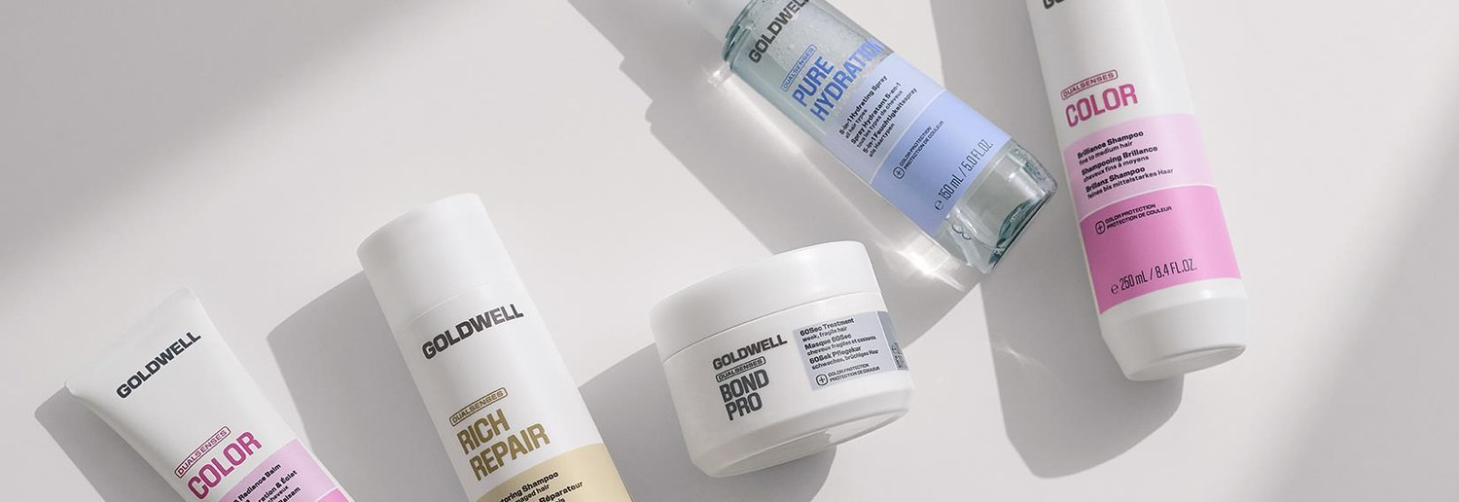
НОВОЕ ПОКОЛЕНИЕ 2026
Что меняется в формуле
SERUM SPRAY — ПРОЗРАЧНАЯ ФАЗА
CURLS & WAVES — НОВАЯ ТЕХНОЛОГИЯ
CURLS & WAVES — НОВЫЙ LEAVE-IN SPRAY
В Rich Repair и Curls & Waves нижняя фаза меняется с молочной на прозрачную. Более современная текстура, более лёгкий результат, та же эффективность.
Гидролизованный крахмал и глицерин заменяют молочный протеин. Лучшая фиксация, выравнивание локона и идеальная форма спирали.
Новая однофазная прозрачная формула с улучшенной фиксацией локона.
COLOR & COLOR EXTRA RICH — ОБЩИЙ АРОМАТ
MEN — НОВЫЙ АРОМАТ
ULTRA VOLUME — ЕДИНЫЙ АРОМАТ
Линия Color Extra Rich теперь имеет тот же аромат, что и Color. Единый опыт при сохранении различий по типу волос.
Линия Men обновляется новым свежим ароматом, более близким к современным тенденциям.
Bodifying Spray теперь имеет базовый аромат линии — для единства всей гаммы.

Slide 8
НОВОЕ ПОКОЛЕНИЕ 2026
Что меняется в линейке и упаковке
НОВАЯ ЛИНИЯ: PURE HYDRATION
НОВЫЙ 2D DESIGN
Чистое увлажнение без восстановления и без утяжеления — потребность, которой не хватало в гамме.
Более смелый подход к логотипу и типографике.
Усиленное присутствие названия «Dualsenses».
Те же цветовые коды — лёгкое узнавание на полке.
БЛОНД В ОДНОМ МЕСТЕ
От металлика к более современному матовому финишу.
Тонирующие продукты для блонда переходят в линию Blondes & Highlights как Purple Toning Shampoo & Conditioner. Один раздел для всего ухода за блондом.
Текст перестроен для лучшей читаемости.
MEN: НОВЫЙ ЦВЕТ УПАКОВКИ
НОВЫЕ НАЗВАНИЯ В CURLS & WAVES
Флакон и крышка в современном светло-сером цвете — проще для переработки и лучше сочетается с пастельными тонами новой айдентики, сохраняя мужской характер.
Переименование по логике «bundling», чтобы было ясно, что делает продукт, и чтобы линия отличалась от новой Pure Hydration.

Slide 9
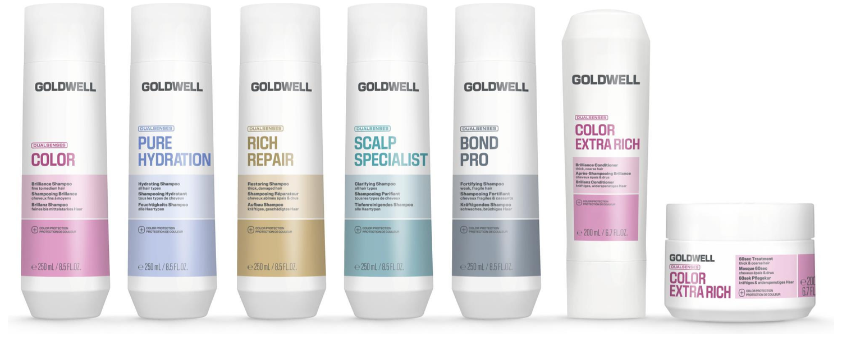
12 ЛИНИЙ
Продукт за продуктом

Slide 10
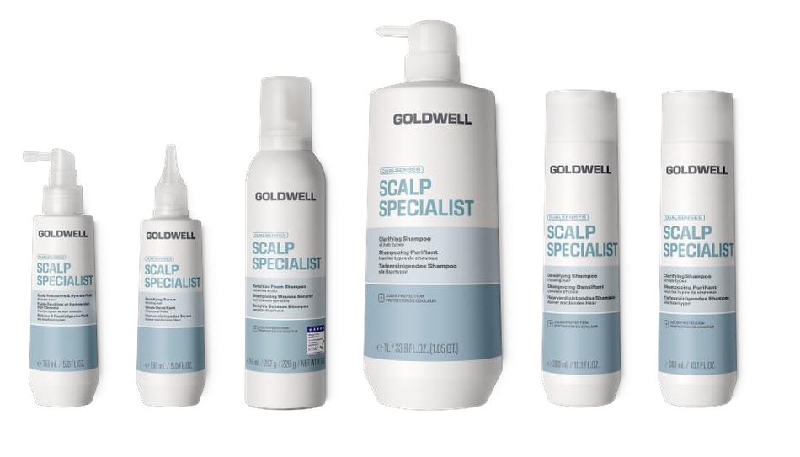
SCALP CARE
Scalp Specialist
Мгновенно сбалансированная кожа головы с дерматологически одобренными решениями под конкретную потребность.
ТЕХНОЛОГИЯ Panthenol + целевой актив в каждом продукте
ДЛЯ КОГО Жирность, перхоть, чувствительность, сухость, поредение — уход начинается с кожи головы.
Clarifying Shampoo
Anti-Dandruff Shampoo
Sensitive Foam Shampoo
Densifying Shampoo
Глубокое очищение. Удаляет остатки стайлинга, жир и минеральные отложения, не пересушивая. С экстрактом белого чая.
С Octopirox® и Zinc-PCA. Заметно уменьшает перхоть и предотвращает её возвращение при регулярном использовании.
В форме пены, предельно мягкий. Для чувствительной кожи головы, склонной к раздражению. Очищает без ощущения стянутости.
С кофеином и panthenol. Активизирует и освежает кожу головы — волосы выглядят и ощущаются более плотными.
Anti-Hair Loss Serum
Densifying Serum
Rebalance & Hydrate Fluid
Leave-in с кофеином, panthenol и экстрактом коры ивы. Заметно укрепляет волокно, снижая риск ломкости.
Leave-in для видимой плотности. Работает на коже головы, не смывается, ежедневное применение.
С экстрактом красных водорослей. Мгновенно снимает сухость и стянутость, восстанавливает баланс влаги. Не смывается.
Sensitive Foam Shampoo не содержит FadeStop Formula.

Slide 11
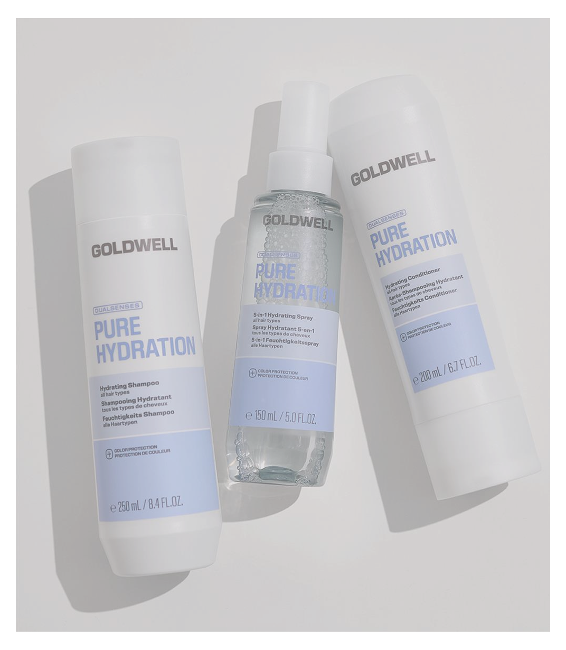
STRUCTURE OPTIMIZING · НОВАЯ ЛИНИЯ
Pure Hydration
Мгновенное увлажнение и лёгкость волос.
ТЕХНОЛОГИЯ Hemisqualane + Panthenol
ДЛЯ КОГО Обезвоженные, но неповреждённые волосы — и каждый клиент, который боится, что увлажнение утяжелит его волосы.
Hydrating Shampoo
Hydrating Conditioner
5-in-1 Hydrating Spray
Мгновенное увлажнение с первого мытья.
Улучшенная эластичность волоса.
Мгновенное длительное увлажнение при регулярном использовании.
Мгновенно расчёсывает и приглаживает торчащие волоски.
Мгновенно увлажняет, питает и облегчает расчёсывание.
Мгновенный антистатический эффект.
Термозащита до 230°C / 446°F.
Более 80% участников подтвердили мгновенное ощущение увлажнённости без утяжеления волос. Test D/USA, 154 stylists, 2025.

Slide 12
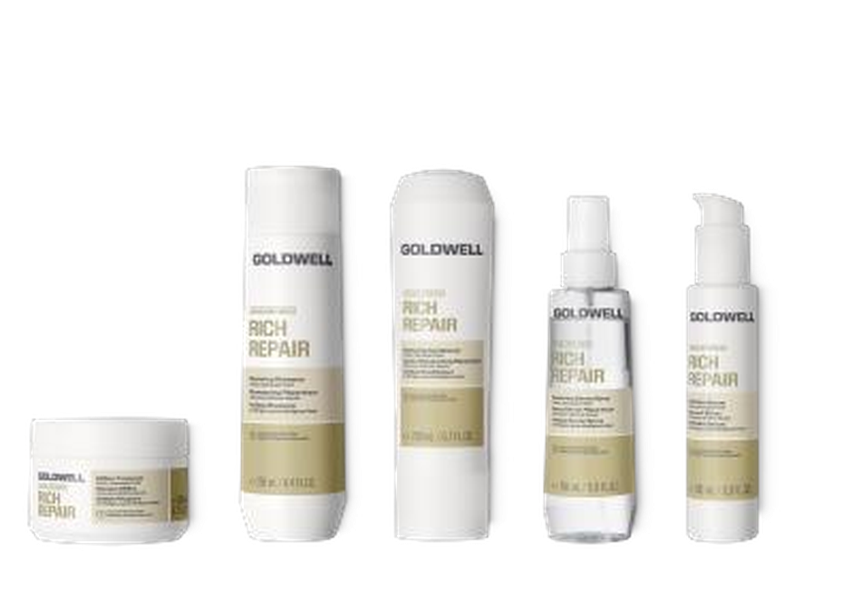
STRUCTURE OPTIMIZING
Rich Repair
Мгновенное восстановление, обращающее вспять год повреждений.
ТЕХНОЛОГИЯ IntraLipid
ДЛЯ КОГО Сухие, повреждённые, химически нагруженные волосы. Классическое спасение для разрушенного волоса.
Restoring Shampoo
Restoring Conditioner
60Sec Treatment
Мгновенно восстанавливает структуру и пробуждает естественный блеск. С FadeStop при каждом мытье.
Мгновенно облегчает расчёсывание и эффективно снижает ломкость.
Восстанавливает волокно до 100% за 60 секунд. Действие изнутри.
6 Effects Serum
Restoring Serum Spray
Intensive Conditioning Serum
Шесть действий сразу: блеск, мягкость, эластичность, anti-frizz, здоровые кончики, меньше ломкости.
Leave-in. Дарит мягкость и блеск, облегчает расчёсывание и укладку.
Интенсивная ампула глубокого восстановления для самых повреждённых волос.
IntraLipid: восполняет липиды, утраченные внутри волоса, и восстанавливает липидную структуру кутикулы.

Slide 13
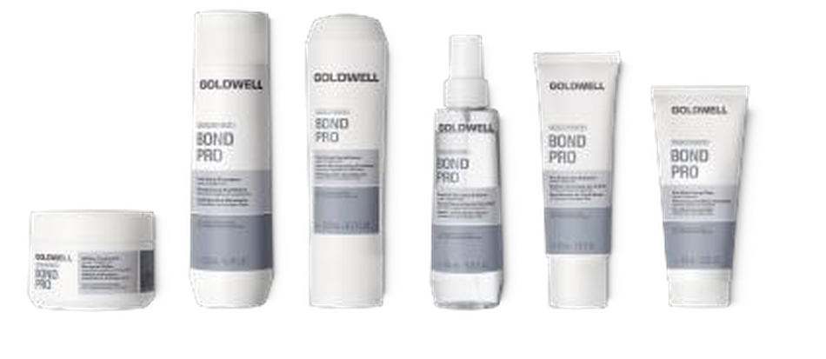
STRUCTURE OPTIMIZING
Bond Pro
До 99% меньше ломкости и до 20× более крепкие, устойчивые волосы.
ТЕХНОЛОГИЯ Inter-Amino-Bond-Builder
ДЛЯ КОГО Тонкий, хрупкий, ломкий волос. Волосы после осветления, окрашивания или термического воздействия.
Pre-Wash Cortex Filler
Fortifying Shampoo
Fortifying Conditioner
Первый шаг перед мытьём. Заполняет пустоты в кортексе, чтобы весь уход работал лучше.
Мгновенно даёт уход и структуру. Укрепляет ослабленные волосы при каждом мытье.
Заметно снижает ломкость и защищает от механических повреждений при расчёсывании.
Repair & Structure Spray
60Sec Treatment
Day & Night Bond Booster
Leave-in. Мгновенная и длительная защита кутикулы и термозащита.
Укрепляет волокно до 100% за 60 секунд, не утяжеляя.
Leave-in интенсивного укрепления. Стабилизирует сеть связей днём и ночью.
Аминокислоты и пептиды проникают в кортекс, а экстракты красных и бурых водорослей образуют новые ионные связи с белками волоса.

Slide 14
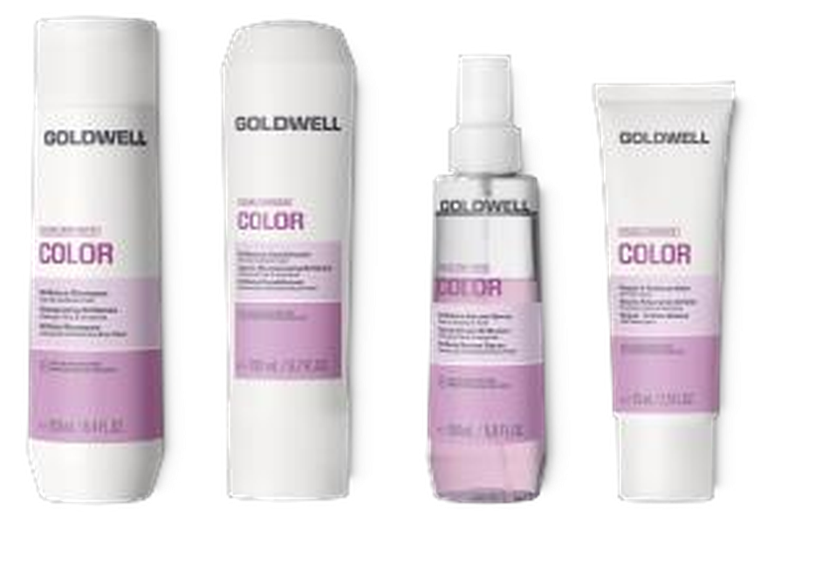
COLOR CARE
Color
Сохраняет цвет волос ярким до 100 дней.
ТЕХНОЛОГИЯ Luminescine
ДЛЯ КОГО Окрашенные волосы, тонкие и средние. Базовый выбор для каждого клиента с окрашиванием.
Brilliance Shampoo
Brilliance Conditioner
Brilliance Serum Spray
Мгновенно раскрывает сияние цвета. С FadeStop минимизирует вымывание при каждом применении.
Облегчает расчёсывание и закрывает кутикулу, чтобы цвет отражал больше света.
Leave-in. Блеск, лёгкое расчёсывание и защита цвета перед укладкой.
Repair & Radiance Balm
Intensive Conditioning Serum
Leave-in balm. Усиливает яркость цвета, уменьшает сечение и защищает от UV.
Интенсивная ампула. Сохраняет салонный цвет ярким до 22 применений шампуня.
Luminescine: превращает невидимый UV-свет в видимый, обеспечивая впечатляющее сияние цвета.

Slide 15
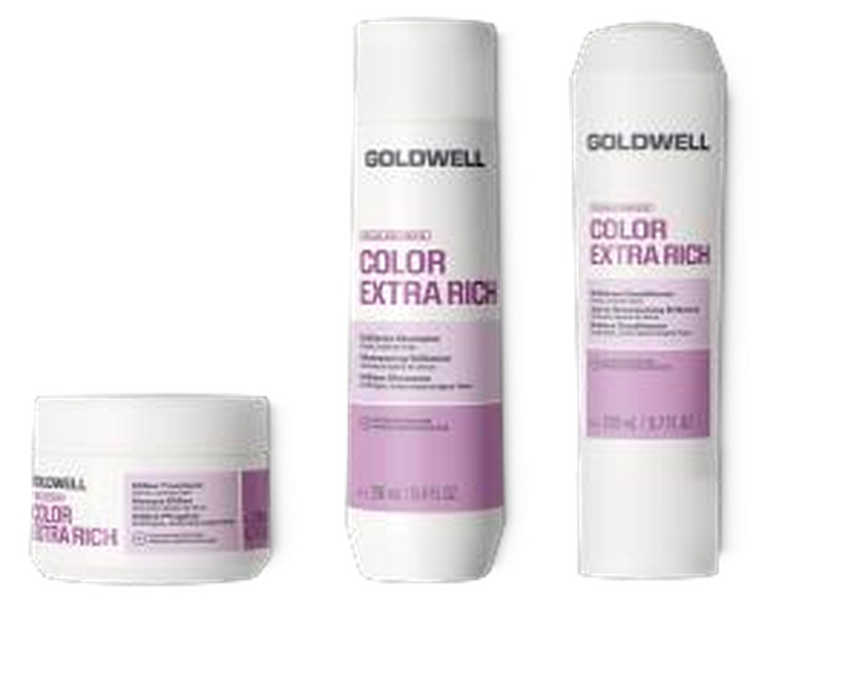
COLOR CARE
Color Extra Rich
Сохраняет цвет ярким до 100 дней — с более насыщенным питанием.
ТЕХНОЛОГИЯ Luminescine
ДЛЯ КОГО Окрашенные волосы с плотной, густой или жёсткой структурой, которым нужно больше питания, чем даёт линия Color.
Brilliance Shampoo
Brilliance Conditioner
60Sec Treatment
Intensive Conditioning Serum
Та же защита цвета, что и в линии Color, в более насыщенной формуле для требовательных волос.
Интенсивное питание и послушность плотных волос без потери сияния цвета.
Интенсивная маска за одну минуту — питание и защита цвета за 60 секунд.
Интенсивная ампула для глубокого питания и максимальной стойкости цвета.
Новое: Color и Color Extra Rich теперь имеют один цветовой код и один аромат — единый, более сильный блок ухода за цветом на полке.

Slide 16
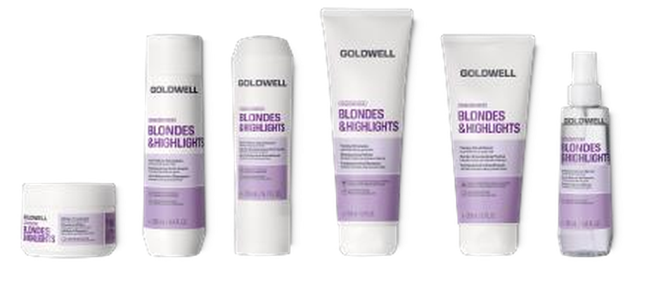
COLOR CARE
Blondes & Highlights
Мгновенно уменьшает жёлтые тона, дольше сохраняя блонд холодным.
ТЕХНОЛОГИЯ Luminescine
ДЛЯ КОГО Светлые, осветлённые, мелированные и седые волосы.
Anti-Yellow Shampoo
Anti-Yellow Conditioner
Purple Toning Shampoo
Purple Toning Conditioner
Нейтрализует нежелательные жёлтые тона при каждом мытье.
Дополняет шампунь — холодный результат и лёгкое расчёсывание вместе.
С прямыми пигментами. 2 минуты для лёгкого освежения, до 5 — для интенсивного тонирования. Работать в перчатках.
Та же логика, что и у шампуня, плюс питание. Идеально между окрашиваниями.
Brilliance Serum Spray
60Sec Treatment
Intensive Conditioning Serum
Leave-in. Блеск и защита для чувствительных осветлённых волос.
Интенсивная маска с anti-yellow действием за 60 секунд.
Интенсивная ампула для осветлённых волос, которым нужно глубокое восстановление.
Purple Toning Shampoo не содержит FadeStop Formula. Время выдержки определяет интенсивность тонирования.

Slide 17
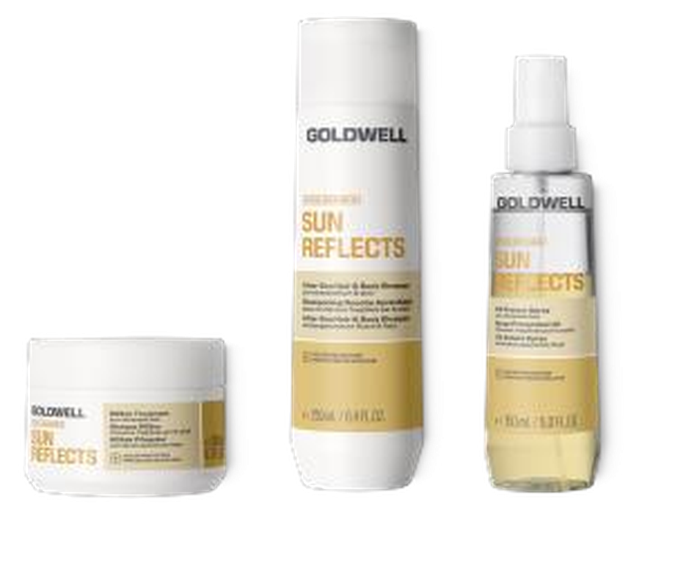
COLOR CARE
Sun Reflects
Мгновенно защищает и восстанавливает волосы, пострадавшие от солнца, всего за одну минуту.
ТЕХНОЛОГИЯ Panthenol + UVA/UVB фильтры
ДЛЯ КОГО Лето, море, бассейн. Необходим для окрашенных и светлых волос на солнце.
After-Sun Hair & Body Shampoo
UV Protect Spray
60Sec Treatment
Очищает волосы и тело за один шаг.
Эффективно удаляет соль, хлор и остатки морской и бассейновой воды.
Leave-in. Мгновенная защита от солнца, хлора и морской воды.
Защищает цвет от выгорания под UV и предотвращает потерю влаги.
Мгновенно восстанавливает волос за 60 секунд.
Восполняет утраченную влагу и возвращает мягкость и блеск.

Slide 18
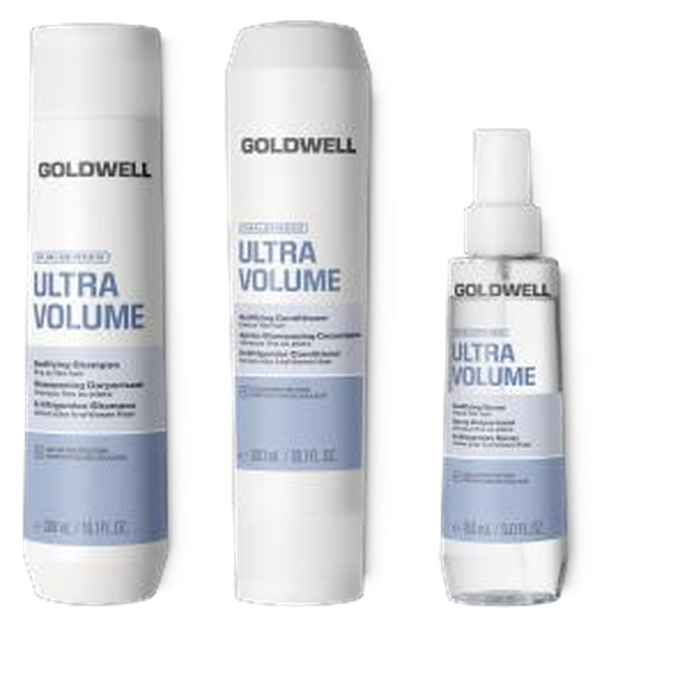
STYLE SUPPORT
Ultra Volume
Мгновенный объём — волосы до 2× гуще.
ТЕХНОЛОГИЯ Рисовый протеин
ДЛЯ КОГО Тонкие, безжизненные волосы без объёма — которым не подходят тяжёлые продукты.
Bodifying Shampoo
Bodifying Conditioner
Bodifying Spray
Очищает и придаёт мгновенный объём от корней, не утяжеляя.
Облегчает расчёсывание и увлажняет, сохраняя объём — уход без утяжеления.
Leave-in для видимой и ощутимой густоты.
Новое: теперь имеет базовый аромат линии.

Slide 19
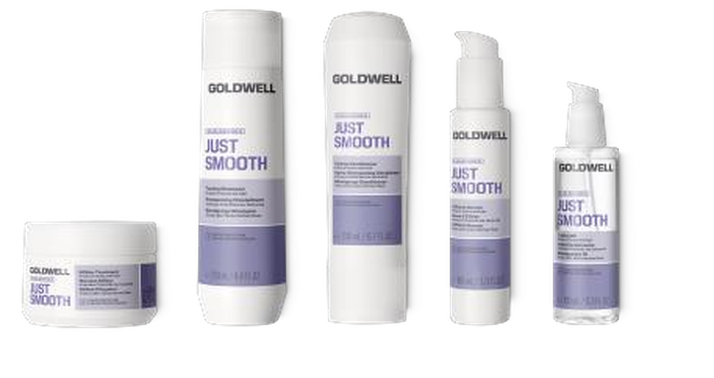
STYLE SUPPORT
Just Smooth
Мгновенно уменьшает и контролирует пушистость до 72 часов.
ТЕХНОЛОГИЯ Масло Kukui
ДЛЯ КОГО Непослушные, пушащиеся волосы — особенно во влажную погоду.
Taming Shampoo
Taming Conditioner
60Sec Treatment
Очищает и начинает контроль пушистости с первого шага.
Мягкость, послушность и лёгкое расчёсывание сложных волос.
Интенсивная разглаживающая маска за 60 секунд — заметно более гладкий результат.
6 Effects Serum
Taming Oil
Intensive Conditioning Serum
Шесть действий на длине и кончиках с акцентом на разглаживание и блеск.
Финишное масло. Интенсивный блеск и стойкость к влажности без ощущения жирности.
Интенсивная ампула для глубокого и стойкого разглаживания и послушности.

Slide 20
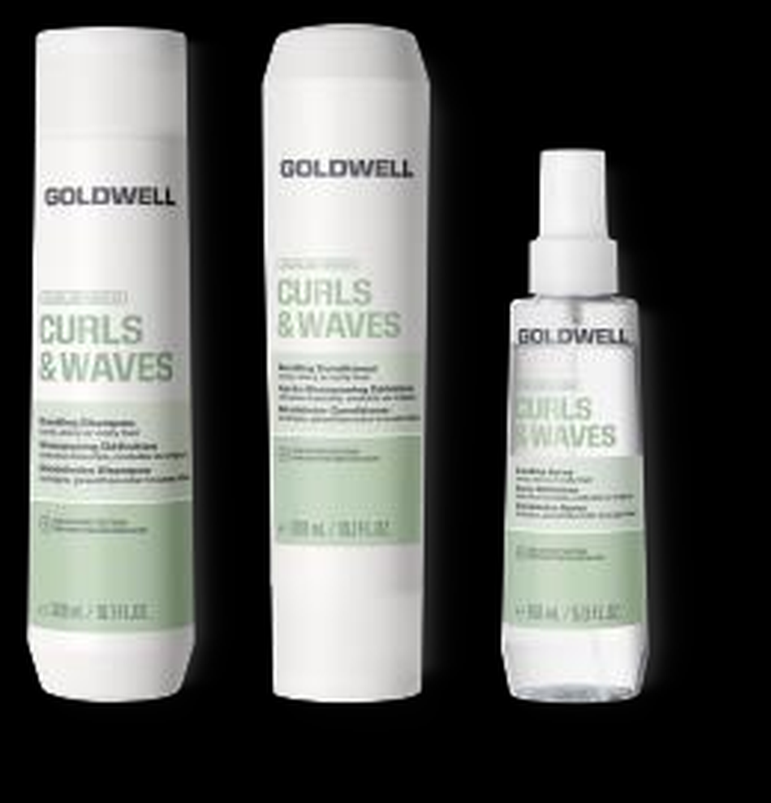
STYLE SUPPORT
Curls & Waves
Мгновенно увлажняет и подчёркивает локоны.
ТЕХНОЛОГИЯ Гидролизованный крахмал + глицерин (НОВОЕ)
ДЛЯ КОГО Кудрявые, волнистые волосы и волосы после химической завивки, которым нужны и форма, и увлажнение.
Bundling Shampoo
Bundling Conditioner
Bundling Spray
Intensive Conditioning Serum
Очищает и увлажняет, одновременно собирая локон в чистую спираль.
Увлажнение и эластичность с чётким локоном и без утяжеления.
Leave-in. Новая однофазная прозрачная формула: лучшая фиксация, выравнивание и форма спирали.
Интенсивная ампула. Улучшает эластичность локона до одной недели.
Новая технология: гидролизованный крахмал и глицерин заменяют молочный протеин. Новые названия «bundling» ясно указывают на действие и отличают линию от новой Pure Hydration.

Slide 21
MEN'S CARE
ТЕХНОЛОГИЯ
Men
Guarana + кофеин
Уход в один шаг — для волос и тела.
ДЛЯ КОГО Клиент-мужчина, которому нужен один продукт, быстро и без компромиссов в качестве.
Hair & Body Shampoo
ЧТО ЗАПОМНИТЬ
Очищает и освежает волосы и тело одновременно. Guarana и кофеин тонизируют кожу головы.
Новый аромат, свежее и современнее.
Новая светло-серая упаковка, проще для переработки.
Для более специфических задач клиент-мужчина теперь направляется в другие линии:
· Перхоть или чувствительность → Scalp Specialist
· Поредение → Scalp Specialist Densifying
· Повреждение → Bond Pro или Rich Repair

Slide 22
АРОМАТЫ
Описание аромата · 1/2
Аромат — часть впечатления и часто причина, по которой клиент покупает снова.
ЛИНИЯ
ВЕРХНИЕ НОТЫ
СЕРДЦЕ
БАЗА
ОПИСАНИЕ
Color
Белый персик
Ландыш
Musks
Радостный аромат с фруктовой свежестью и нежными белыми цветами, окружённый насыщенной musky-древесной базой.
Color Extra Rich
Blondes & Highlights
Апельсин
Роза
Ирис
Цветочно-розовый аромат со свежим апельсином и мандарином и зелёным штрихом, переходящий в тёплую musky-древесную базу.
Sun Reflects
Персик
Tiare · белый цветок
Миндальное молоко
Мягкий фруктовый аромат, соединяющий персик и нектарин с солнечной frangipani и завершающийся пудровой древесной musk базой.
Scalp Specialist
Grapefruit
Пион
Сандал
Освежающий аромат с яркими зелёными цитрусовыми нотами, прозрачным цветочным сердцем и мягкой древесной musk базой.
Pure Hydration
Озоновые ноты
Цветок вишни
Гелиотроп
Свежий и светлый аромат с прохладными водными нотами и насыщенным цветочным сердцем, тающий в мягкой вуали белого musk.
Rich Repair
Мандарин
Роза
Patchouli
Элегантный восточный аромат с сочным цитрусовым открытием, нотами розы и жасмина, чувственным patchouli и musk.

Slide 23
АРОМАТЫ
Описание аромата · 2/2
Аромат — часть впечатления и часто причина, по которой клиент покупает снова.
ЛИНИЯ
ВЕРХНИЕ НОТЫ
СЕРДЦЕ
БАЗА
ОПИСАНИЕ
Bond Pro
Чай
Гардения
Сандал
Светлый аромат с сочным персиком и сияющим бергамотом, переходящий в чайный лист и белые цветы с osmanthus, на кремовой musky базе.
Ultra Volume
Зелёные листья
Морские ноты
White musks
Свежий цветочный аромат с яркими нотами лимонной цедры и зелёными оттенками, на тёплой базе из амбры и древесины.
Just Smooth
Blackcherry
Ландыш
Сандал
Мягкий и чувственный аромат с зелёной грушей и ягодными нотами, прозрачным цветочным сердцем и кремовой musky-древесной базой.
Curls & Waves
Ананас
Роза
Patchouli
Женственный floriental аромат с яркими нотами лимона и сочными тропическими фруктами, освещённый розой, жасмином и ирисом.
Men
Яблоко
Герань
Амбра
Яркий и мужественный аромат со свежими нотами яблока, ананаса и грейпфрута, цветочно-ароматическим сердцем и глубокой базой из амбровых древесных нот.

Slide 24
В КРЕСЛЕ
От потребности к линии
Самый быстрый способ выбрать: спросите, что беспокоит клиента, и следуйте по строке.
«Ломаются, и есть секущиеся кончики»
→
Bond Pro
«Сухие и повреждённые»
→
Rich Repair
«Просто обезвожены, но не повреждены»
→
Pure Hydration
«Мой цвет быстро вымывается»
→
Color / Color Extra Rich
«Мой блонд желтеет»
→
Blondes & Highlights
«Зуд / перхоть / быстро жирнеют»
→
Scalp Specialist
«Вижу поредение»
→
Scalp Specialist Densifying
«Нет объёма, волосы безжизненные»
→
Ultra Volume
«Пушатся от влажности»
→
Just Smooth
«Хочу, чтобы локоны были выразительными»
→
Curls & Waves
«Всё лето провожу на море»
→
Sun Reflects
«Хочу что-то быстрое, один продукт»
→
Men

Slide 25
РЕКОМЕНДАЦИЯ
Рутина, которую вы рекомендуете
Три уровня вовлечённости. Начните с того, что подходит клиенту, и стройте дальше.
БАЗОВЫЙ
ПОЛНЫЙ
ИНТЕНСИВНЫЙ
2 продукта
3–4 продукта
5+ продуктов
Shampoo линии
Shampoo
Всё перечисленное выше
Conditioner линии
Conditioner
Intensive Conditioning Serum еженедельно
60Sec Treatment 1–2×/неделю
Точечный booster / oil / balm
Leave-in spray
Минимально правильный уход. Уже лучше того, чем клиент пользуется сегодня.
Рекомендация, которая даёт видимую разницу за 2–3 недели. Именно сюда стоит целиться.
Для очень повреждённых волос или после интенсивной химической услуги.
Линии сочетаются: например, шампунь Scalp Specialist + маска Rich Repair, или рутина Bond Pro + тонирование Blondes & Highlights раз в неделю.

Slide 26
DUALSENSES
Мгновенный результат. Долговременная разница.
Спасибо.
MLTP DISTRIBUTION · CYPRUS

